Slide 1


Slide 2

A Magyar Nemzeti Helynévtár
mint digitális adatbázis
Rácz Anita
A Magyar Tudomány Ünnepe
MTA Debreceni Területi Bizottsága
2024. november 28.

Slide 3

A MNH honlapja,
a helynévanyag közzététele
MNHP célja: a magyar nyelvterület élőnyelvi és történeti helynévanyagának teljességre törekvő összegyűjtése és dokumentálása.
  milliós névállomány
  sokszempontú jellemzés
  online adatbázis
  helynevek egyedi keresése
  a névanyag településenként, szótári formában való közlése
Notes:
-- A Magyar Nemzeti Helynévtár Program legfontosabb tudományos célja és hozadéka a magyar nyelvterület élőnyelvi és történeti helynévanyagának teljességre törekvő összegyűjtése és dokumentálása.
-- Ez milliós nagyságrendű állománynak a sok szempont szerint jellemzett összességét jelenti, ezért
-- a programon belül épülő Magyar Nemzeti Helynévtár elsődlegesen online adatbázis formájában jön létre, amely
-- a helynevek egyedi keresésére és a névanyag településenként történő szótári elrendezésű megjelenítésére alkalmas.
-- A helynévtárban megtalálható egyes helynevekhez kapcsolódó, alapesetként rögzített adatok jellegét a következő kép mutatja:

Slide 4
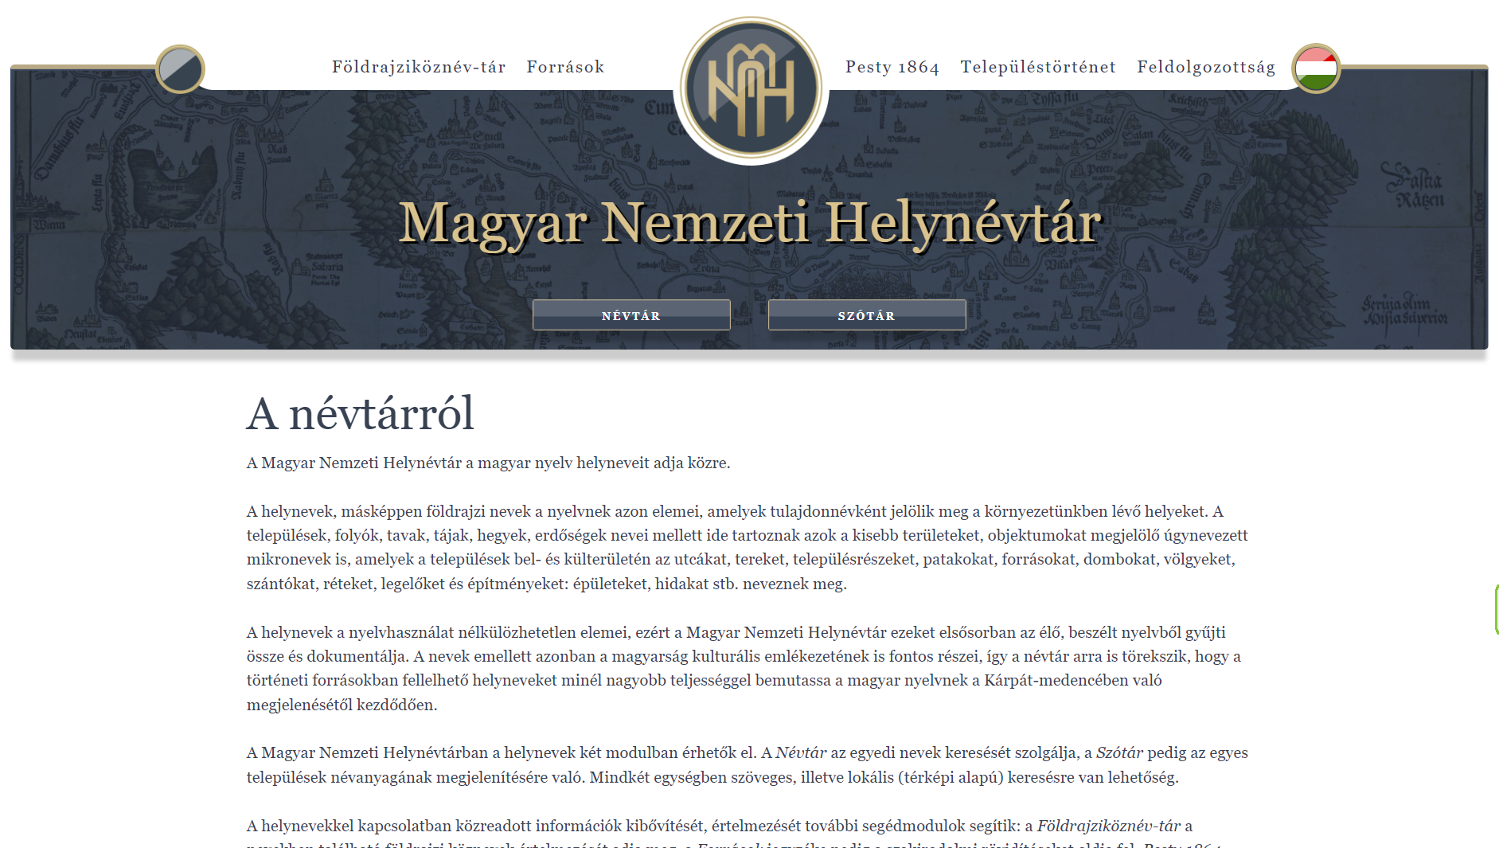
A MNH honlapja
https://mnh.unideb.hu
Notes:
-- A Magyar Nemzeti Helynévtár Program legfontosabb tudományos célja és hozadéka a magyar nyelvterület élőnyelvi és történeti helynévanyagának teljességre törekvő összegyűjtése és dokumentálása.
-- Ez milliós nagyságrendű állománynak a sok szempont szerint jellemzett összességét jelenti, ezért
-- a programon belül épülő Magyar Nemzeti Helynévtár elsődlegesen online adatbázis formájában jön létre, amely
-- a helynevek egyedi keresésére és a névanyag településenként történő szótári elrendezésű megjelenítésére alkalmas.
-- A helynévtárban megtalálható egyes helynevekhez kapcsolódó, alapesetként rögzített adatok jellegét a következő kép mutatja:

Slide 5
II. A MNH online változatának
felhasználási szintjei
Az általános felhasználók számára
  az adatok keresése és megismerése
  a felhasználói felület egyszerű kezelése
  az adatok analitikus, átlátható, közérthető elemzése
A szakemberek számára
  névkutatók, nyelvtörténészek, helytörténészek, régészek stb. tudományos kutatói igényeit is ki kívánja szolgálni
  különböző adatrelációk megállapítása
    szintetizáló jellegű ismeretek alapja
    A lehetőségek az adatmennyiség növekedésével és a nagyobb feldolgozottsági szintet követően egyre gazdagodhatnak.
Notes:
1. Egyfelől az általános felhasználó, azaz valójában bárki számára lehetővé teszi az adatok keresését és megismerését. Ezt a felhasználói felület egyszerű használhatósága, és az adatok analitikus, átlátható, közérthető elemzése biztosítja. Ezt a felhasználói szintet rövidesen nyilvánosan is elérhetővé tesszük.
2. Másfelől azonban, hosszabb távon a szakemberek: névkutatók, nyelvtörténészek, helytörténészek, régészek stb. tudományos kutatói igényeit is ki kívánja szolgálni. Az összegyűjtött helynévanyag lehetővé teszi konkrét adatrelációk megállapítását, és ennek révén szintetizáló jellegű ismeretek alapjául is szolgálhat.
Mindezek a kutatási lehetőségek az adatmennyiség növekedésével és a nagyobb feldolgozottsági szintet követően egyre gazdagodhatnak. E felhasználói szintet a program 2. szakaszában dolgozzuk ki.

Slide 6
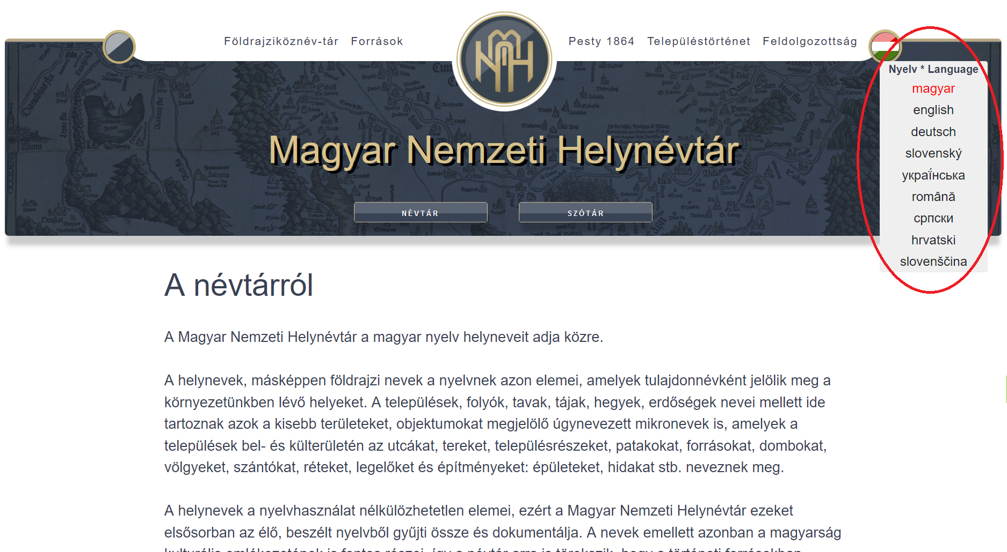
II. A MNH online változatának
felhasználási szintjei
Notes:
3. A felhasználók körét illetően a környező országokban élő érdeklődőkre is gondoltunk, tekintve, hogy e térségek magyar nyelvű helynévanyagát is tartalmazza a MNH. A MNH többnyelvű adatbázisként működik: a magyar és az angol nyelven kívül a szomszédos országok hivatalos nyelvén (összesen 9 nyelven) is elérhető menü- és tájékoztató rendszerrel rendelkezik.

Slide 7
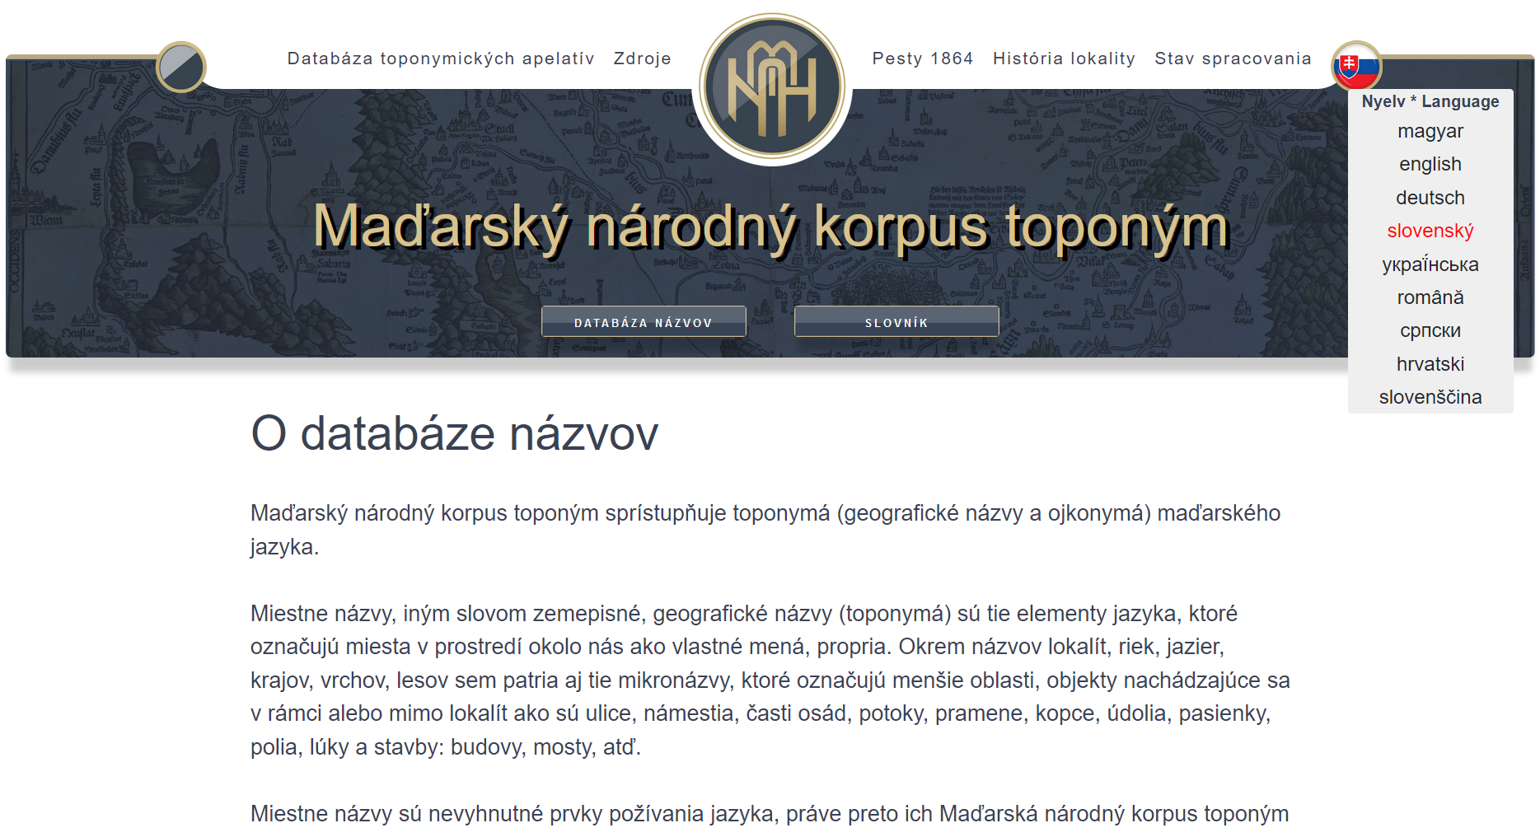
II. A MNH online változatának
felhasználási szintjei

Slide 8
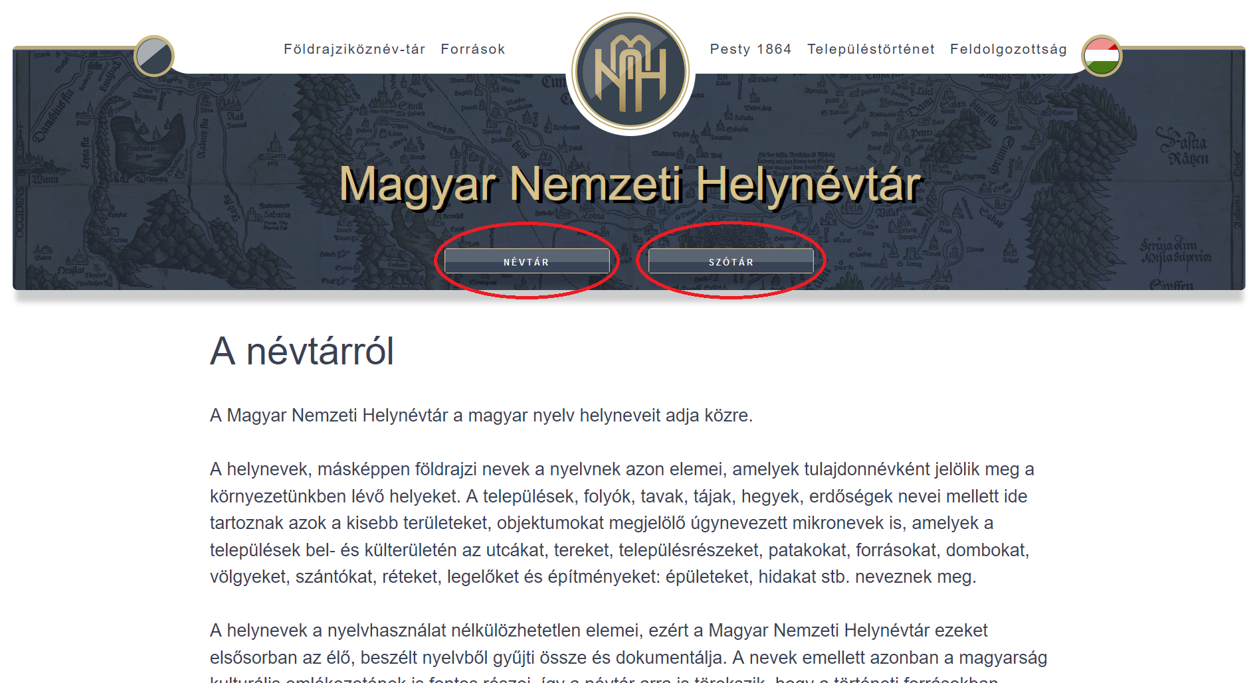
II. A MNH online változatának
általános felhasználói szintje
2 fő modul
Notes:
A Magyar Nemzeti Helynévtár általános felhasználói változata tehát két fő modulból áll:
1. Szótár az egyes települések teljes névanyagát jeleníti meg,
2. Névtár az egyedi nevek keresését szolgálja.

Slide 9
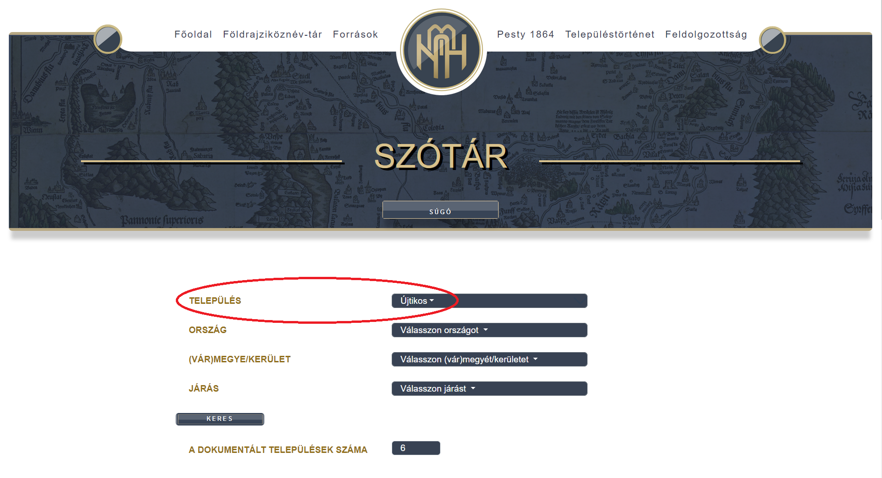
1. Szótár modul
Alapegysége a település
Notes:
A modul alapegysége a település.
Ezt a hagyományokon túl az indokolja, hogy a település helynévanyaga mint névrendszerbeli egység szoros belső rendszerkapcsolatokkal rendelkezik.
Ezeknek az összefüggések azon alapulnak, hogy egy település lakói lényegében egyfajta névközösséget alkotnak. Ez azt is jelenti, hogy egy adott település neveit más települések lakói ritkán ismerik.

Slide 10
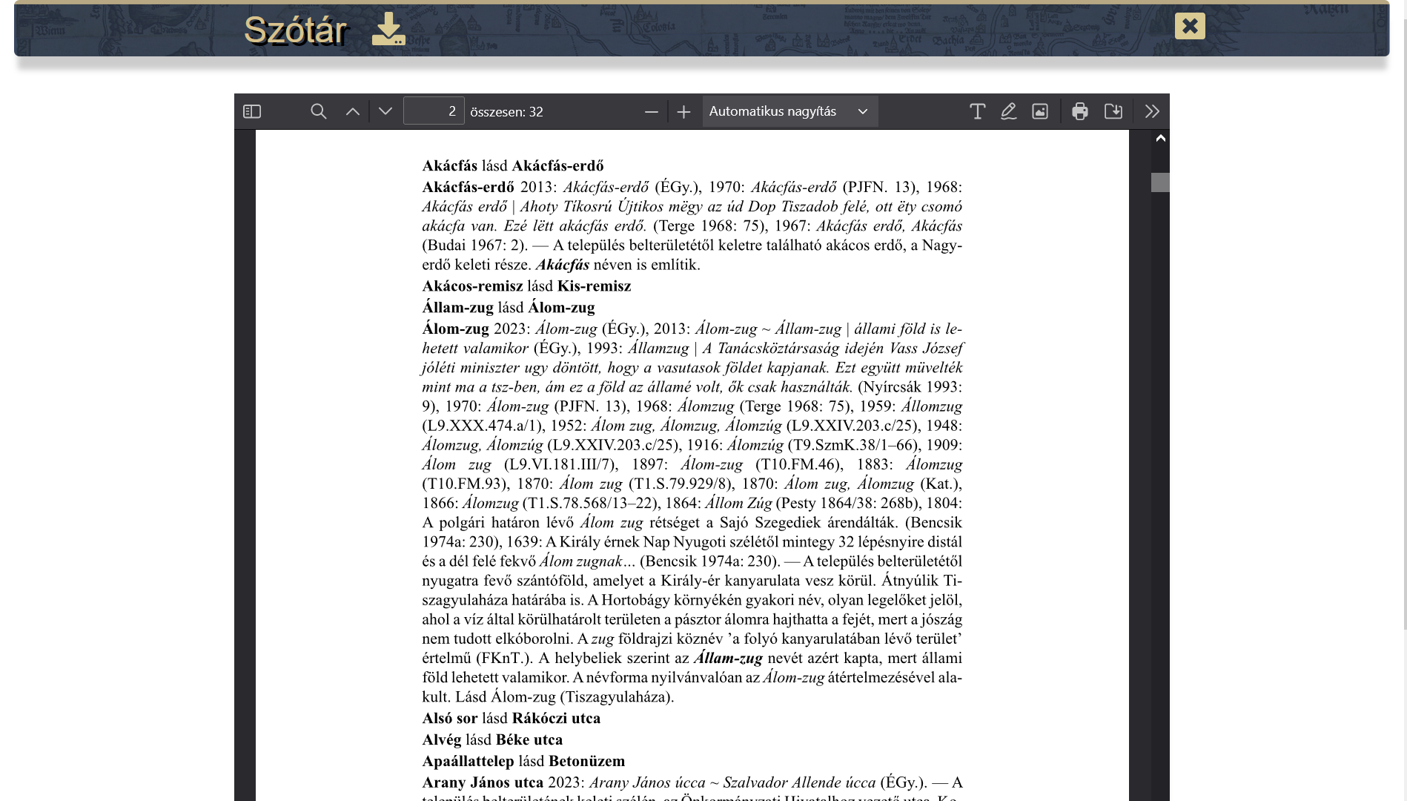
1. Szótár modul
A település összes helyneve szócikkekben
Notes:
A modul központi része ebből következően a TELEPÜLÉSEK HELYNÉVSZÓTÁRA,
-- amely a település összes helynevét tartalmazza,
-- és szócikkekbe rendezve együttesen megjeleníthető.
A szótárban megtalálható neveknek emellett a térképi megjelenítése is lehetséges. >> TÉRKÉP DIA

Slide 11
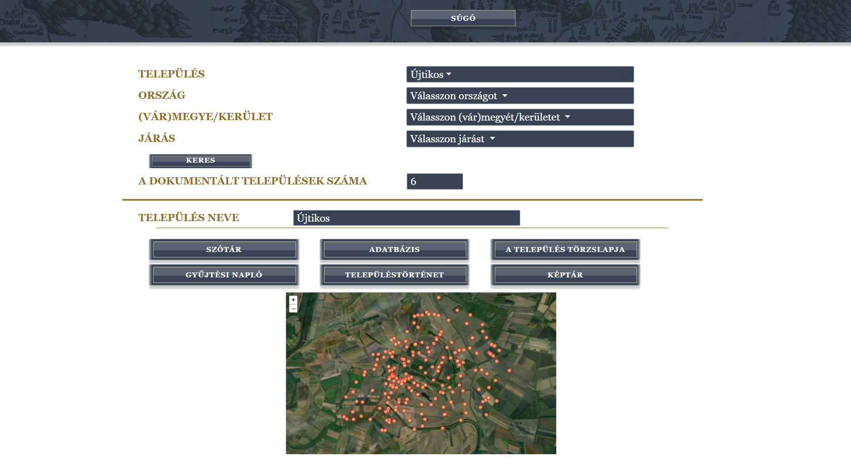
1. Szótár modul
A település összes helyneve térképen

Slide 12
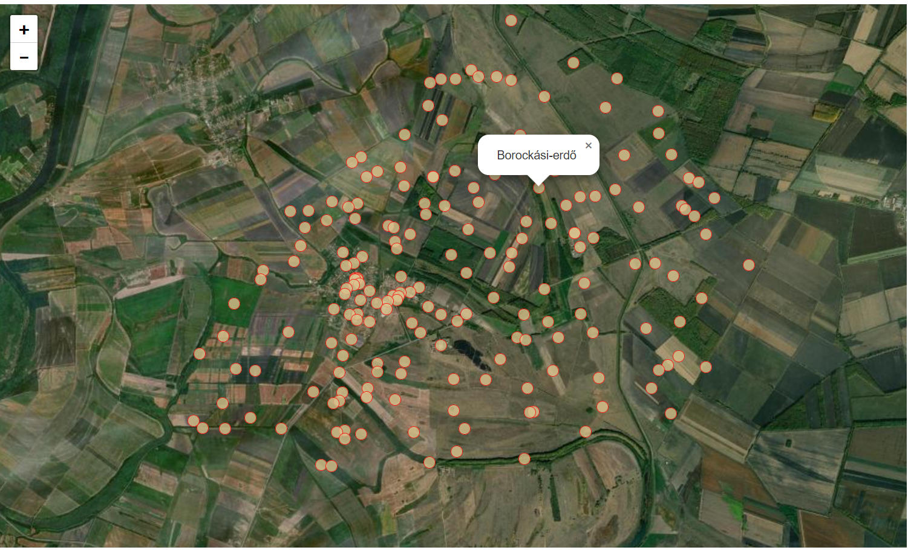
1. Szótár modul
A település összes helyneve térképen

Slide 13
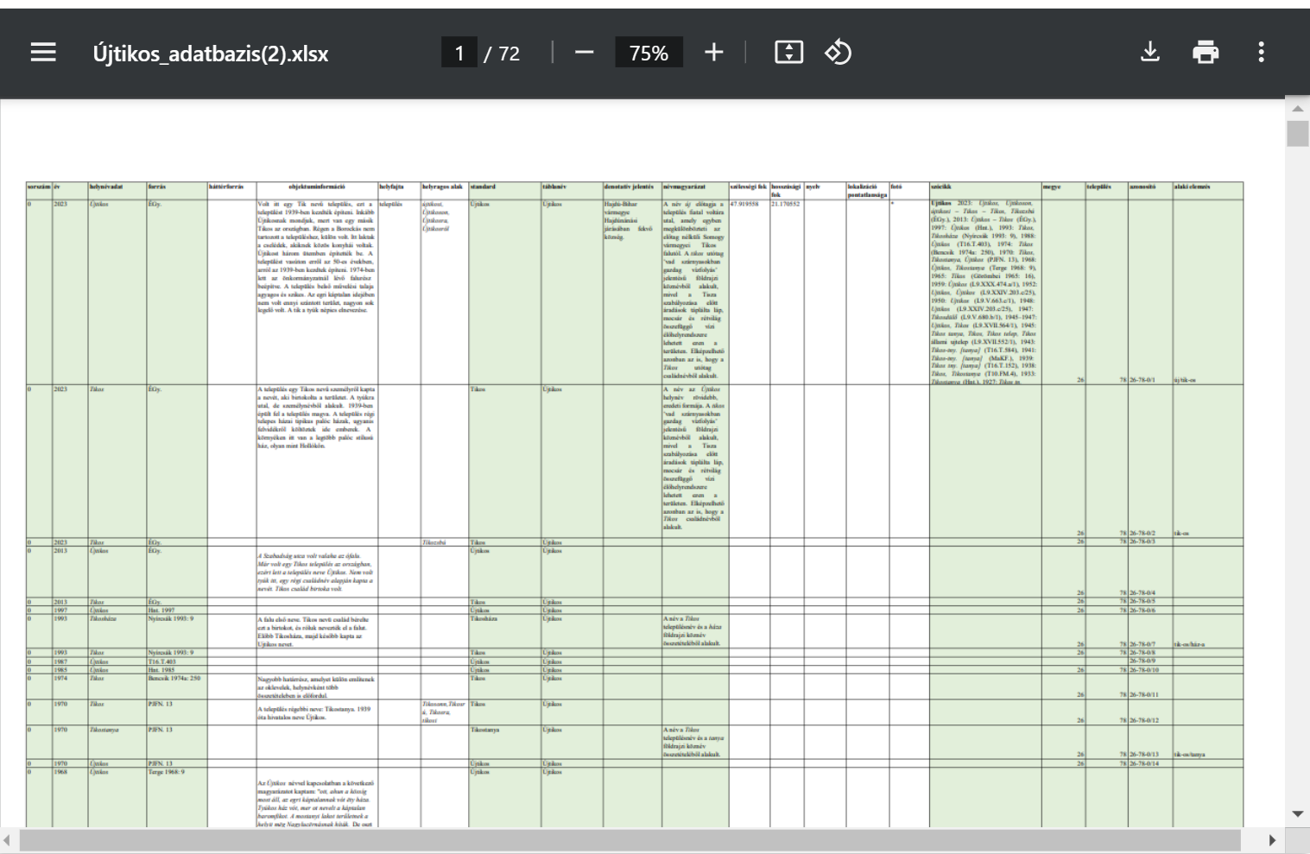
1. Szótár modul
Adatbázis
A település teljes helynévanyaga letölthető excel-állomány formájában.
Notes:
A szótári modulban azonban egy-egy településről további információk is megtalálhatók:
1. ADATBÁZIS formájában
Az adatbázis az adott település teljes helynévanyagát jeleníti meg (több ismeret)
egy letölthető excel-állomány formájában.

Slide 14
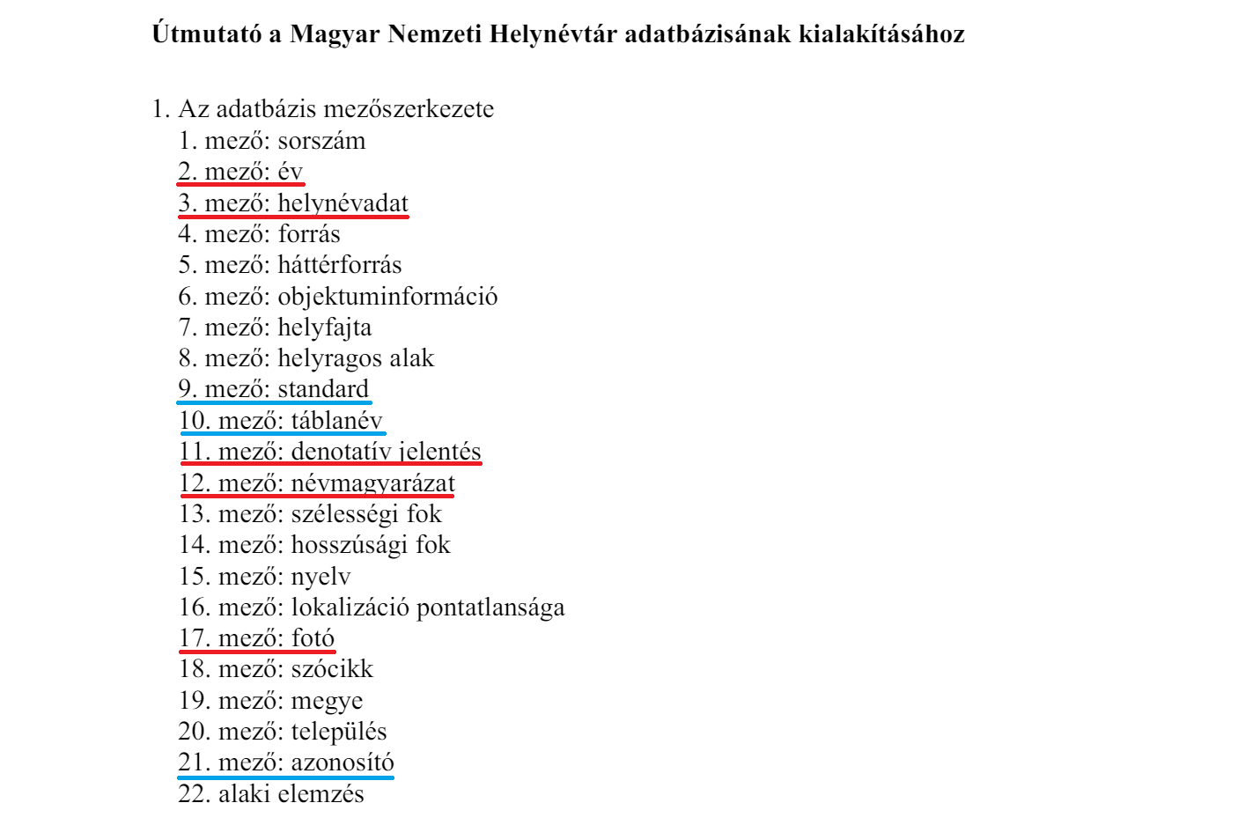
1. Szótár modul
Adatbázis
Az egyes helynevekhez kapcsolódó, alapesetként rögzített adatok jellege
Notes:
-- Az adatbázis ezen összetevői között találhatunk olyan jellegűeket, amelyek a felhasználók számára hordozhatnak fontos információkat (pl. év, helynévadat, denotatív jelentés, névmagyarázat, fotó), illetve olyanokat is, amelyek az adatbázis működtetését szolgálják (pl. standard, táblanév, azonosító).
-- Az online adatbázisa a helynévgyűjtő és -feldolgozó munka nyomán természetesen folyamatosan épül és gazdagodik is nemcsak elemeit tekintve, hanem szempontrendszerére vonatkozóan is.
-- A helynevekre vonatkozó paraméterek rendszere – a tudományos kutatások céljaihoz igazodva – lényegében korlátlanul bővíthető.
-- Ilyen szempontrendszert a hang- és helyesírástörténeti feldolgozás számára már ki is dolgoztunk.

Slide 15
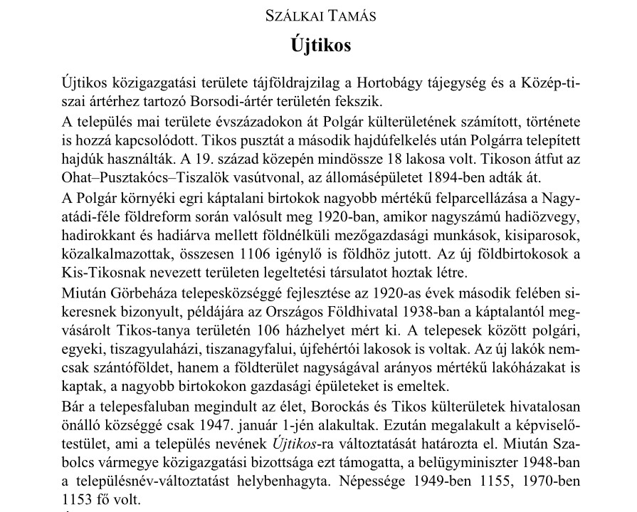
1. Szótár modul
Településtörténet
Notes:
2. A településtörténet tartalmazza
-- a helynevekhez szükséges háttérismereteket:
-- itt olvasható a település történész szakemberek által írt rövid történeti áttekintése.

Slide 16
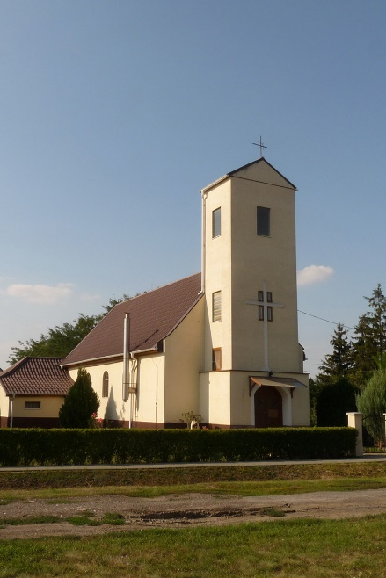
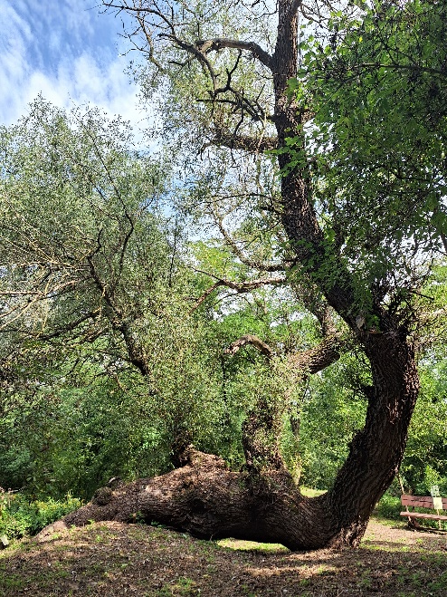
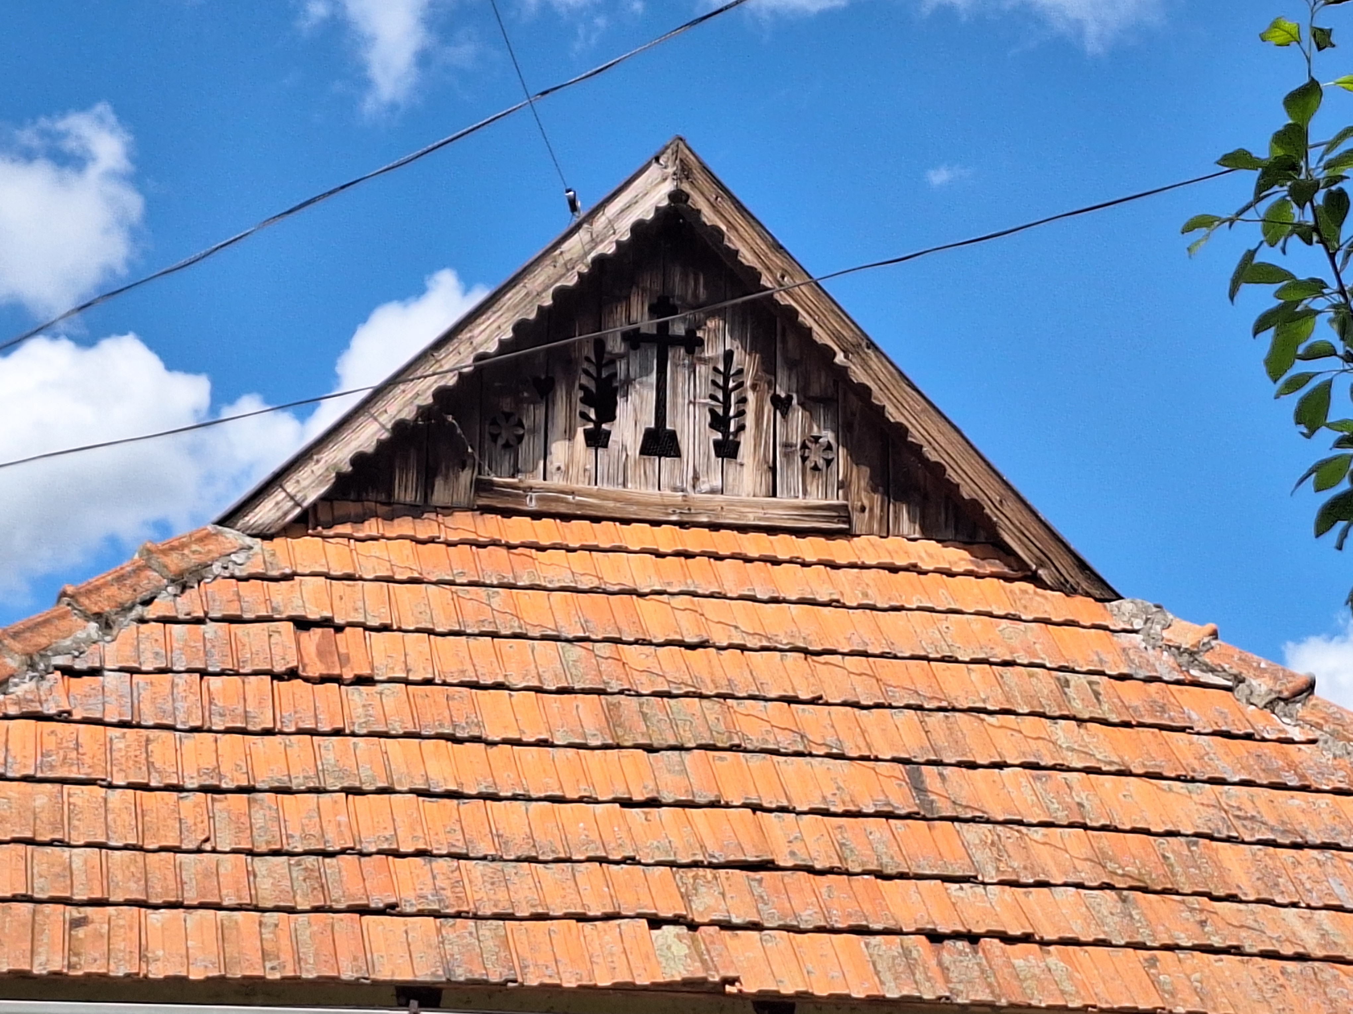
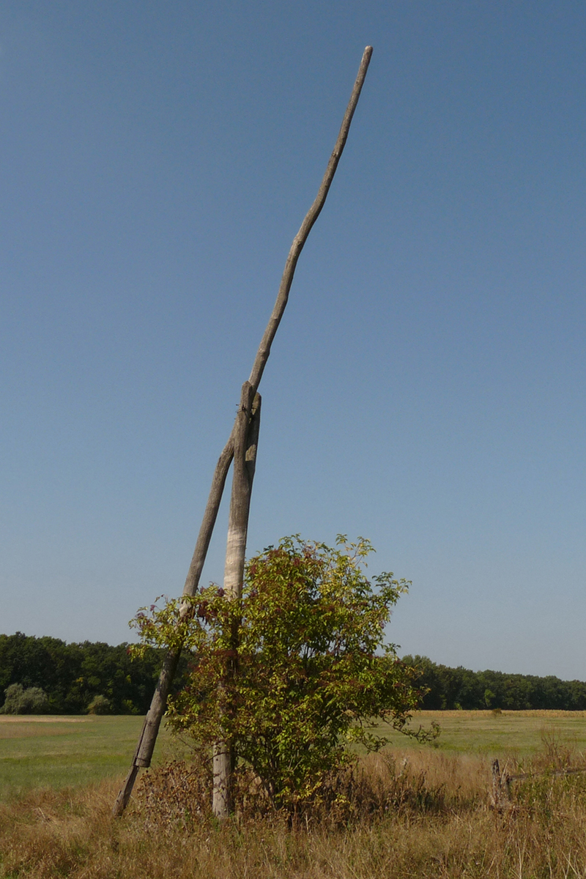
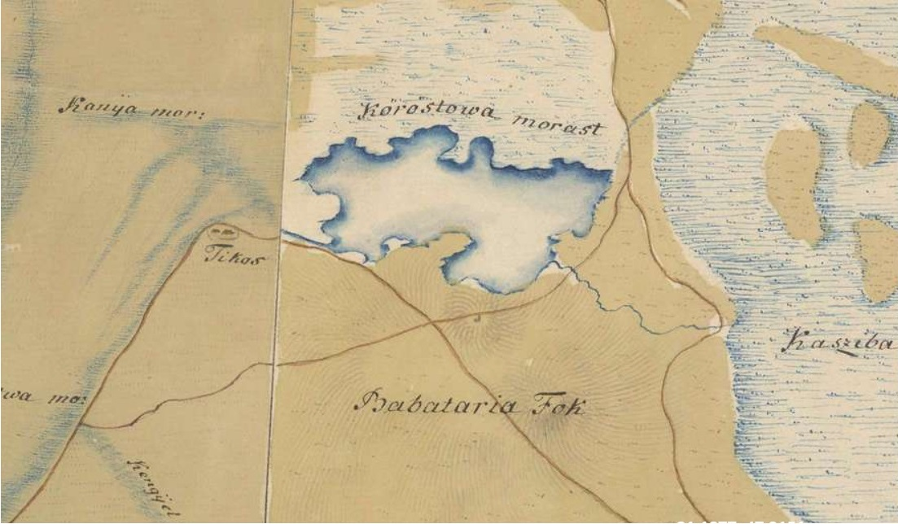
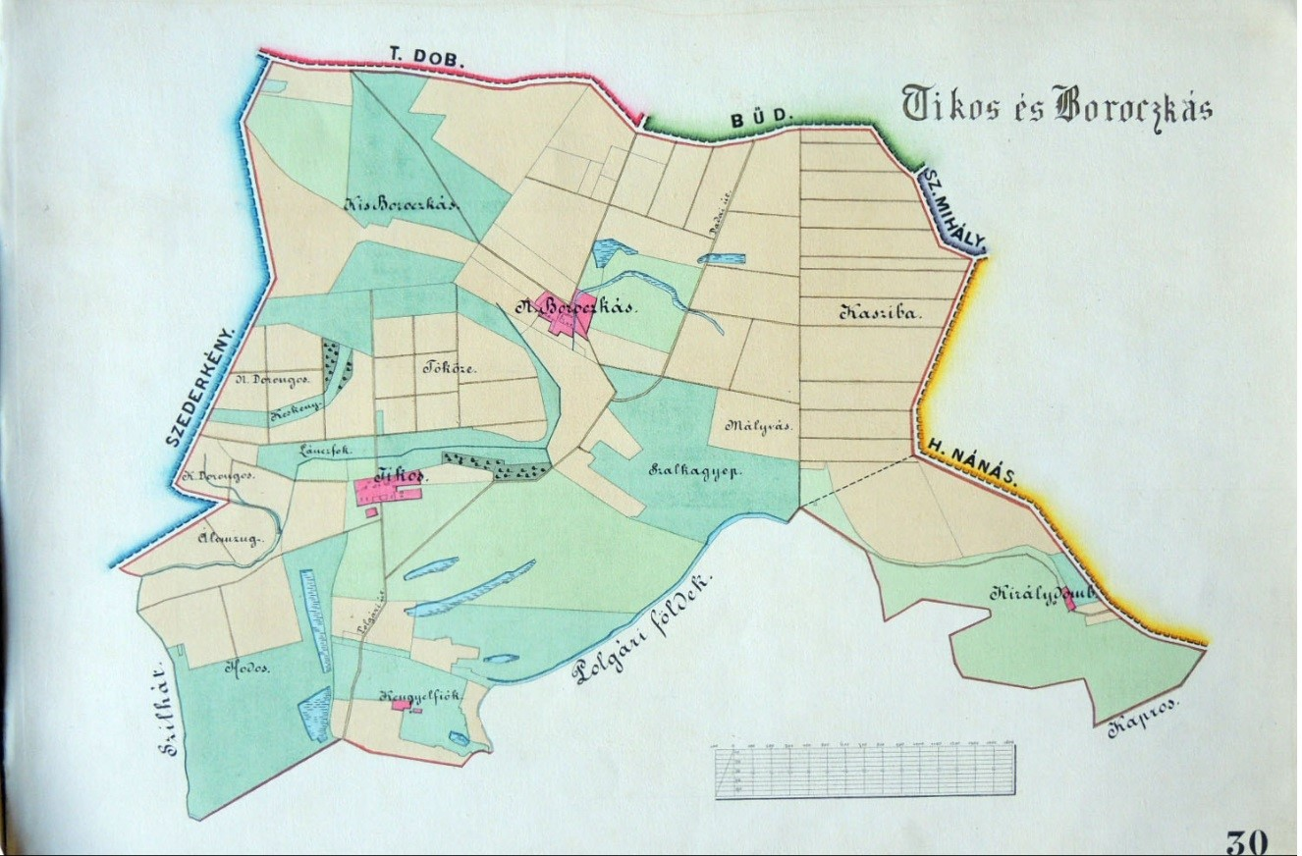
1. Szótár modul
Képtár
Petőfi utca telepes ház
Százéves fűzfa
Katolikus templom
Csordakút
Kőrös tava
Újtikos
Notes:
3. A képtár szerepe a szemléltetés.
-- Ennek jegyében szerepelnek itt pontos leírással olyan fotók, képeslapok, amelyek az adott
-- település jellegzetes objektumairól készültek, vagy amelyek
-- a hely olyan jellemzőit ábrázolják, amelyek a névadáshoz is alapul szolgálhattak.
-- Emellett ezen a helyen a településre vonatkozó dokumentumfotók, illetve térképrészletek is megtalálhatók.

Slide 17
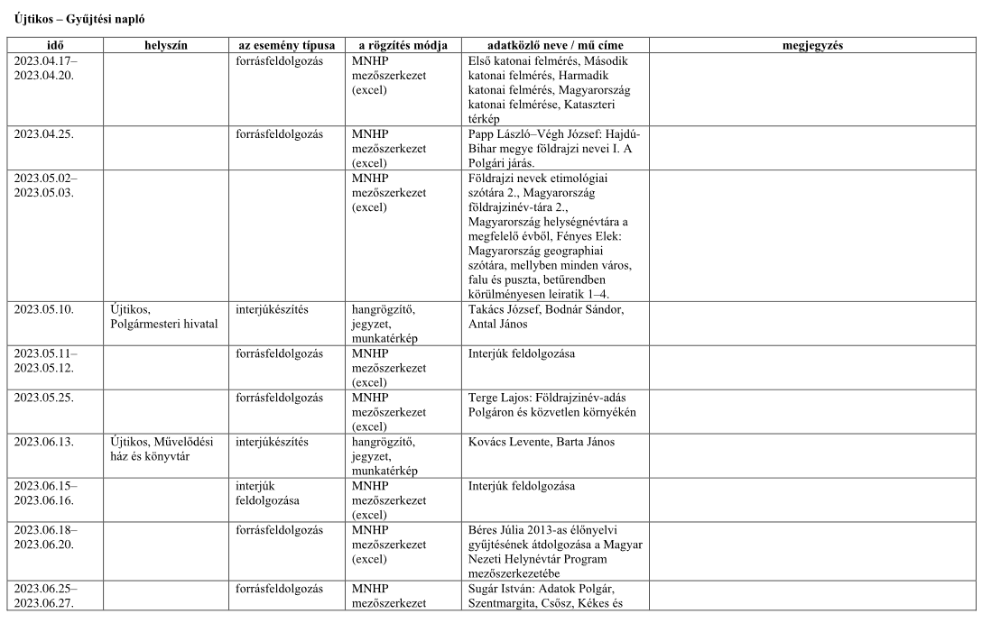
1. Szótár modul
Gyűjtési napló
Notes:
4. A gyűjtési napló a tudományos hitelességet, a gyűjtési folyamat követhetőséget biztosítja. Itt szerepelnek:
-- a gyűjtési folyamat állomásai,
-- fontosabb részfeladatai és
-- azok időbeli jellemzői, >> KÖVETKEZŐ DIA
-- a feldolgozott források tételei (az irodalomjegyzék) is megtekinthető táblázatos elrendezésben, valamint
-- a különböző élőnyelvi gyűjtések adatközlői.

Slide 18
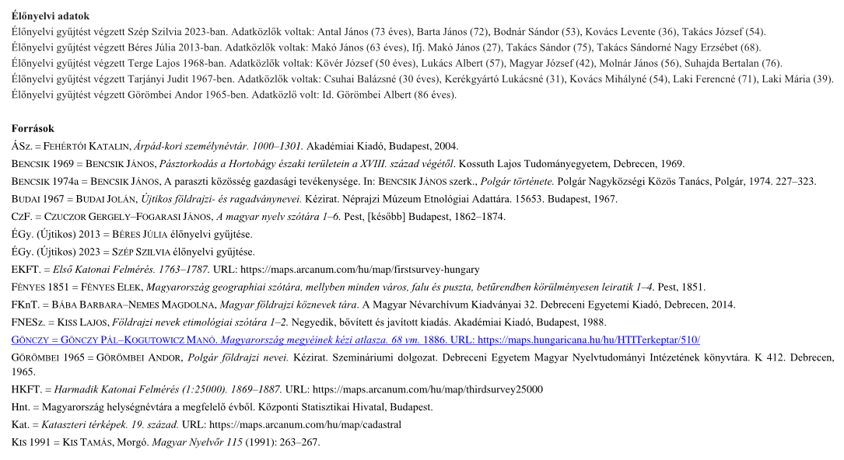
1. Szótár modul
Gyűjtési napló
Notes:
-- a feldolgozott források tételei (az irodalomjegyzék) is megtekinthetők, valamint
-- a különböző élőnyelvi gyűjtések adatközlői.

Slide 19
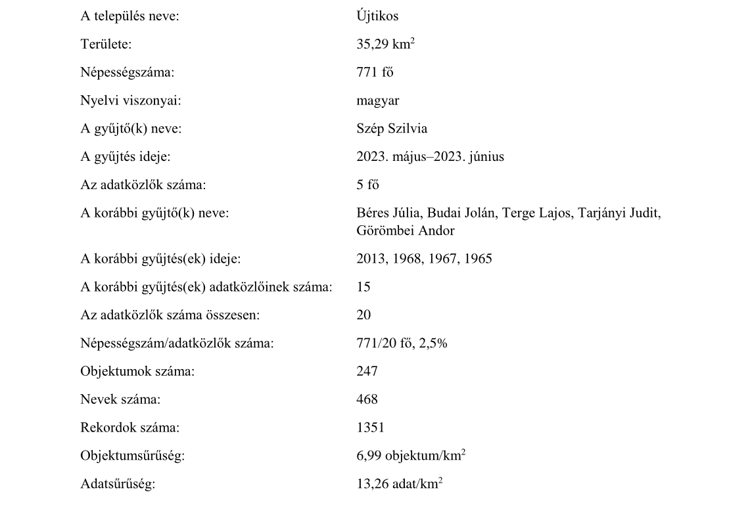
1. Szótár modul
Törzslap
Notes:
5. A törzslap az egyes települések legfontosabb adatainak összevethetőségét teszi lehetővé.
A törzslap előhívásával egy olyan adatlap jeleníthető meg, amely
tartalmazza a településsel, az ott folytatott élőnyelvi gyűjtéssel és a névanyaggal kapcsolatos összefoglaló információkat számadatok formájában (pl. névadatok száma, névsűrűség stb.).

Slide 20
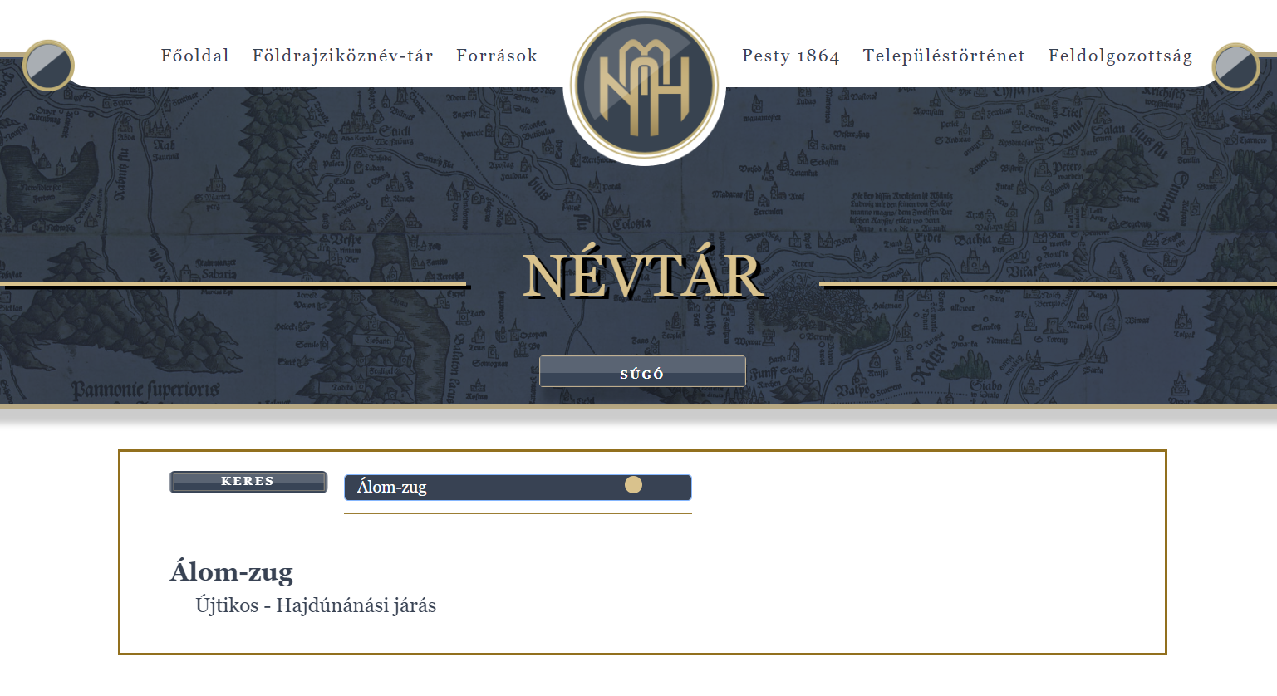

2. Névtár modul
Egyedi nevek keresése (teljes név)
Notes:
IV. A Névtári modul
funkciója az egyedi nevek keresése
legfontosabb ismeretek az adatlapon találhatók (ezek szemléltetése!)
Itt egy keresőfelületet kapunk.
A keresőfelületen egyszerűen az adott helynevet (vagy névelemet) kell beírni a cellába, és a keres gombra kattintva megkapjuk azokat a találatokat, amelyek
-- azonosak a keresett névvel
-- tartalmazzák a keresett nevet (névrészként vagy névelemként)
A keres gombra kattintva láthatjuk tehát a találatokat:

Slide 21
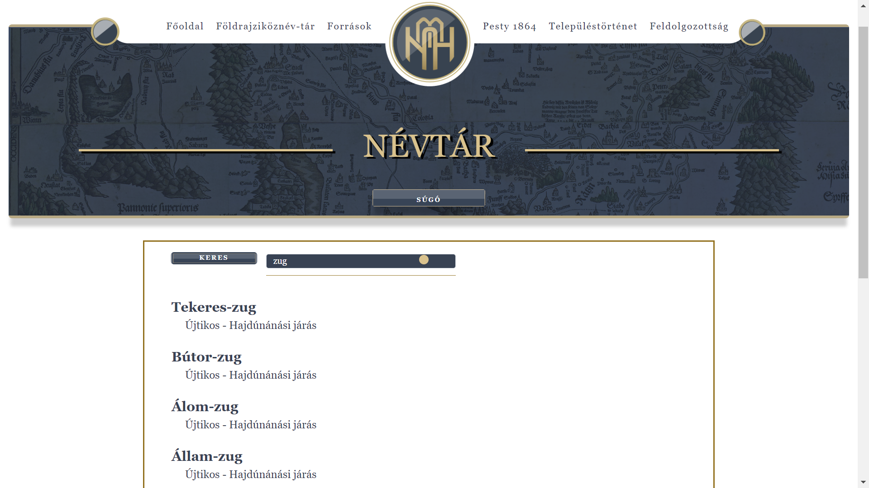
2. Névtár modul
Egyedi nevek keresése (névelem, névrész listában)
Notes:
egyrészt egy listában szerepeltetve
itt a név mellett azt a települést és járást is feltüntetjük, ahol az adott név található
másrészt a térképen is megjelenítve

Slide 22
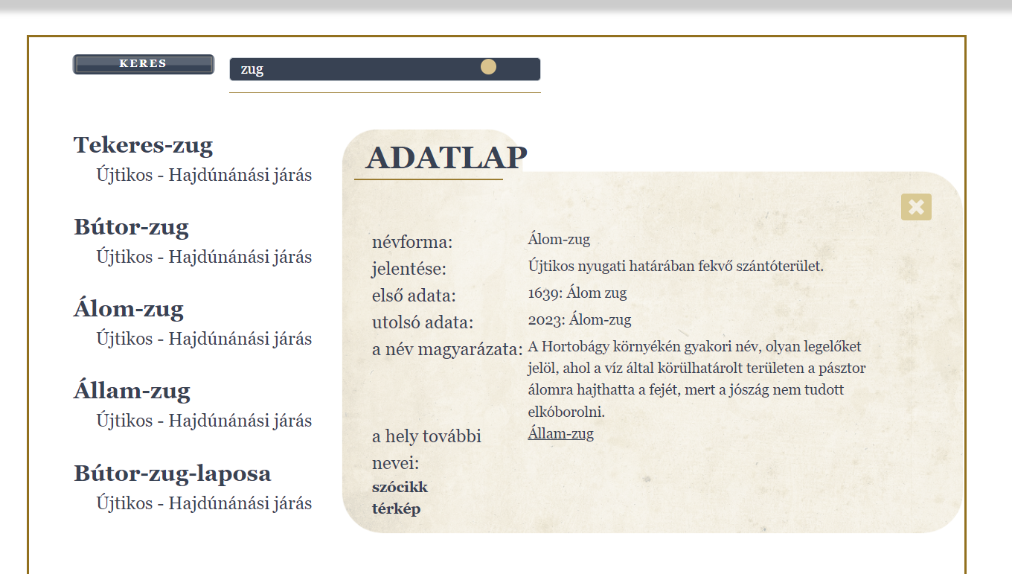
2. Névtár modul
Egyedi nevek keresése (névváltozat)
Notes:
A lista (vagy a térképen szereplő nevek) bármelyik elemére kattintva megnézhető a név adatlapja, amely a következő információkat, kapcsolati elemeit tartalmazza:
a) névalak, denotatív jelentés, első és utolsó adat, névmagyarázat, további névváltozatai
b) a név teljes szócikke >> KÖVETKEZŐ DIA
c) térképi megjelenítése és >> KÖVETKEZŐ DIA
d) fotója is elérhető. >> KÖVETKEZŐ DIA

Slide 23
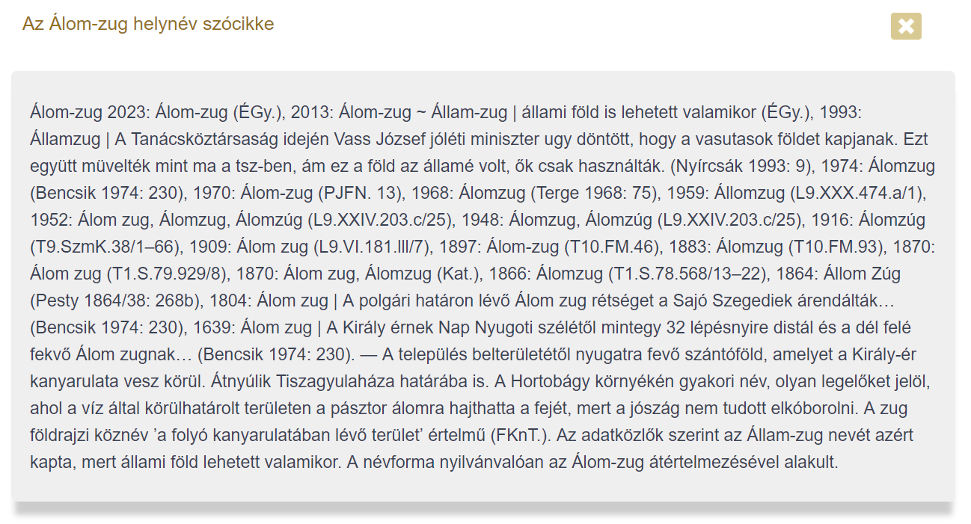
2. Névtár modul
Egyedi nevek keresése (szócikk)
Az Álom-zug helynév szócikke
Notes:
c) térképi megjelenítése és >> KÖVETKEZŐ DIA
d) fotója is elérhető.

Slide 24
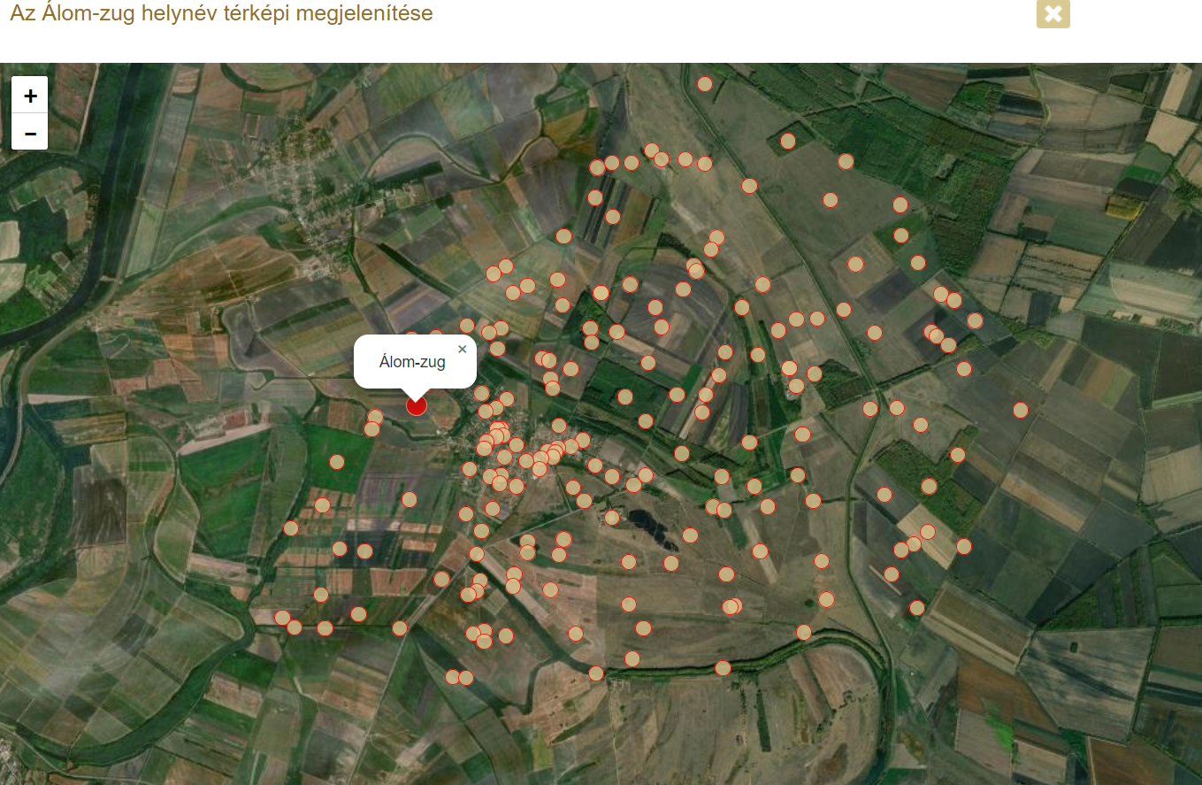
2. Névtár modul
Egyedi nevek keresése (térkép)
Az Álom-zug helynév térképi megjelenítése
Notes:
d) térképi megjelenítése és >> KÖVETKEZŐ DIA
e) fotója is elérhető.

Slide 25
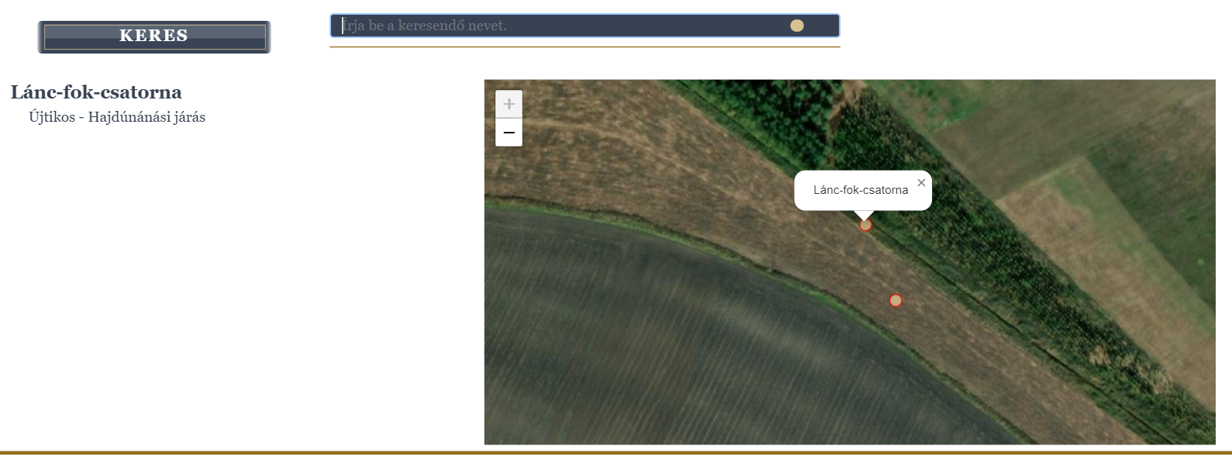
2. Névtár modul
Egyedi nevek keresése (térkép)
Lánc-fok-csatorna helynév adatlapja a térképen megjelenő helyjelölő pontra kattintva is elérhető

Slide 26
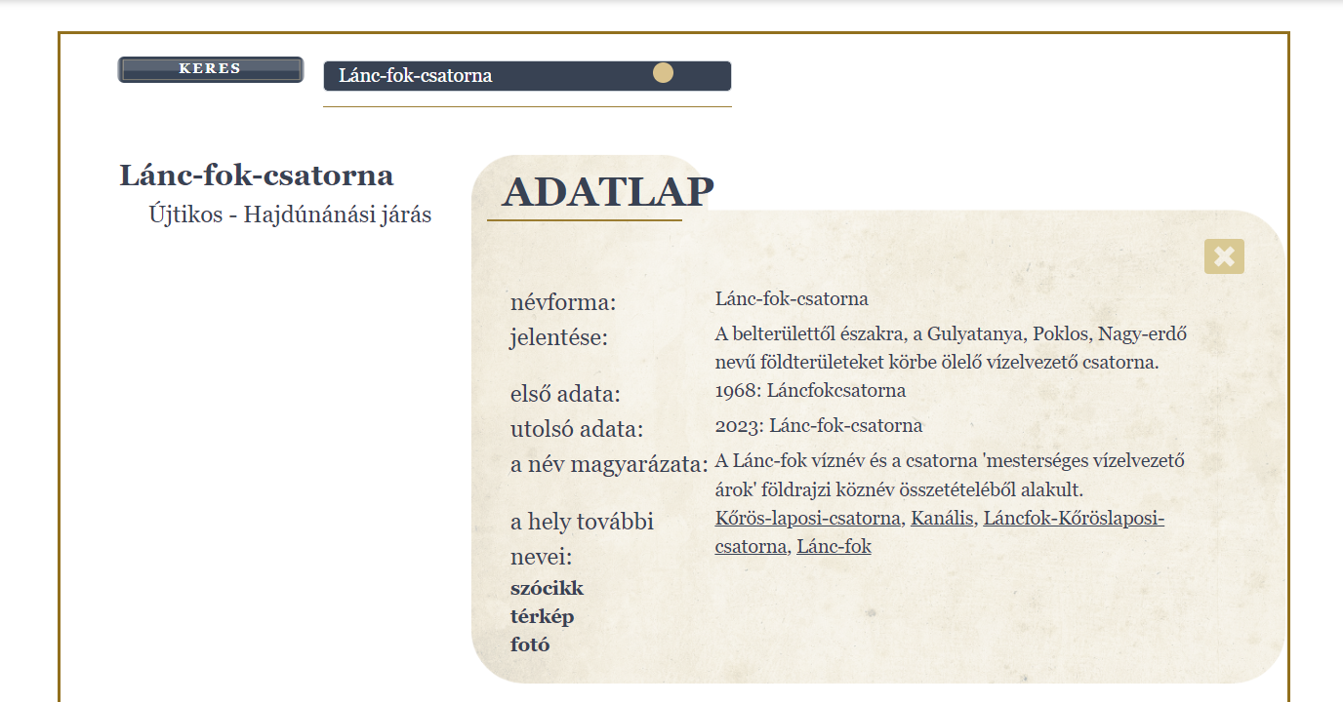
2. Névtár modul
Egyedi nevek keresése (térkép, fotó)
Notes:
c) térképi megjelenítése és >> KÖVETKEZŐ DIA
d) fotója is elérhető.

Slide 27
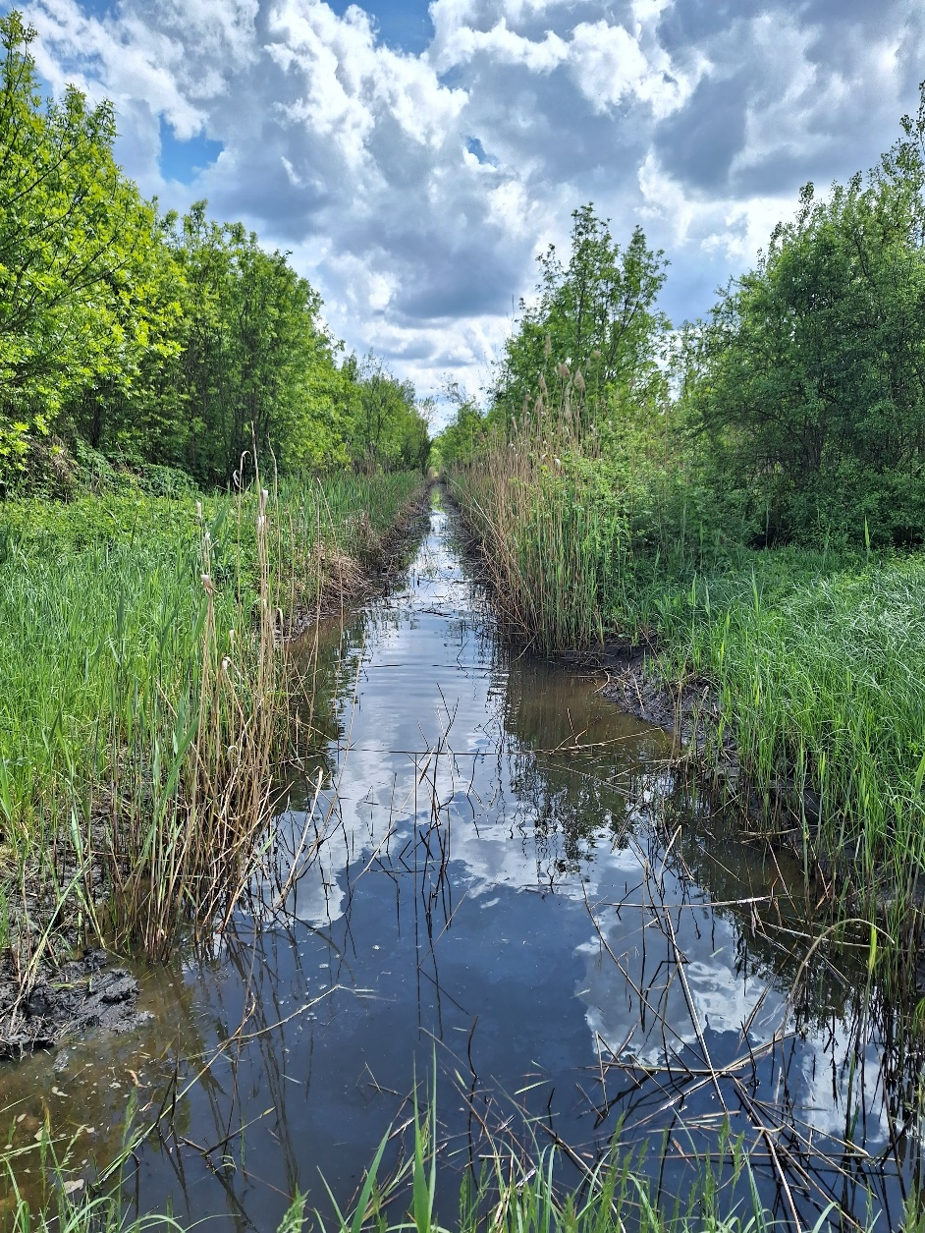
2. Névtár modul
Egyedi nevek keresése (fotó)
Lánc-fok-csatorna helynévadat fotója

Slide 28
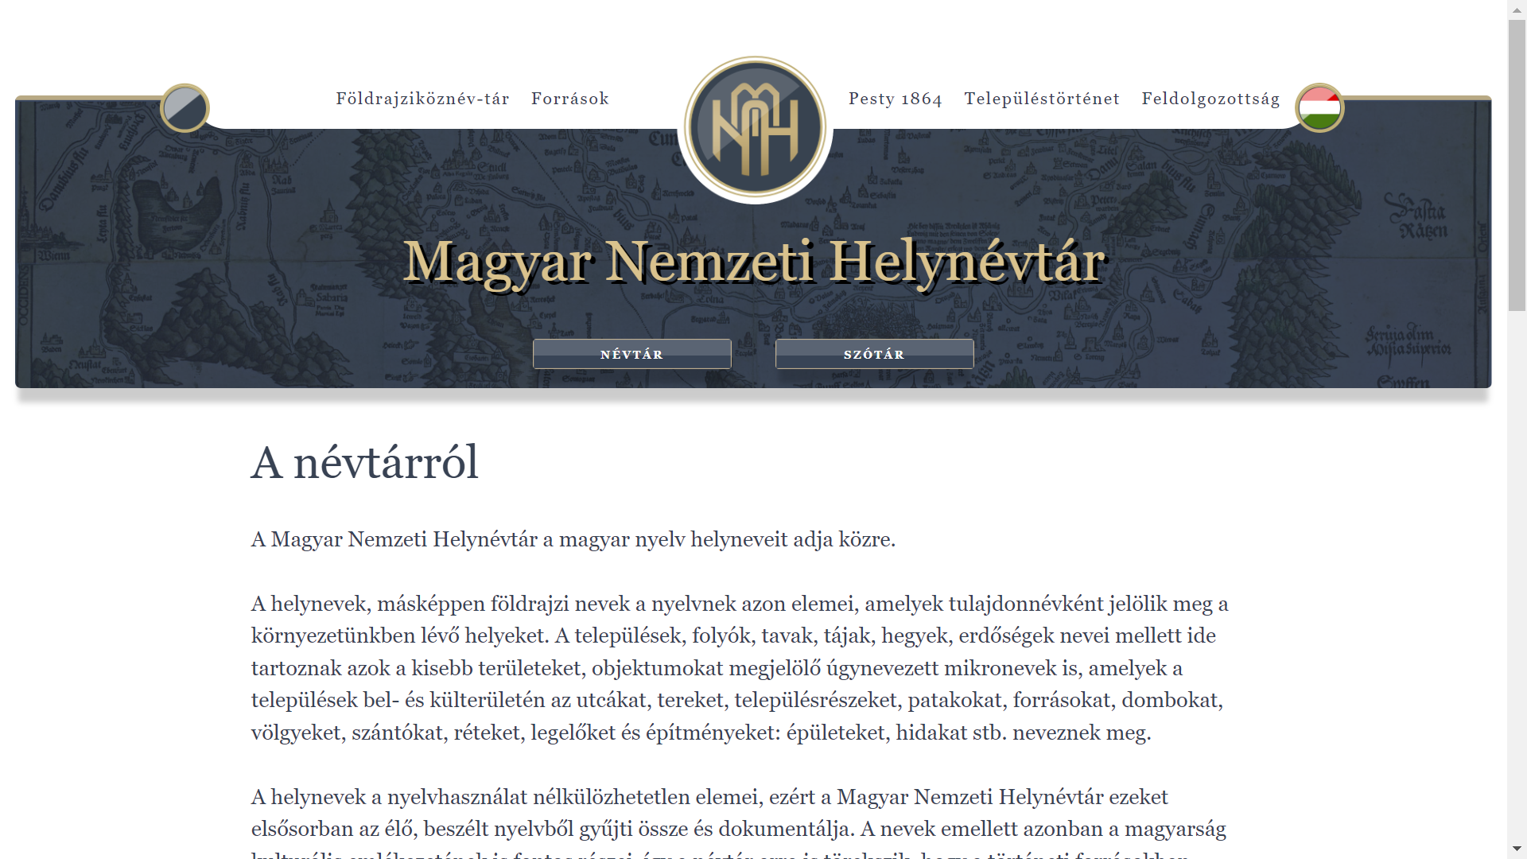
III. Kisegítő modulok
Notes:
V. KISEGÍTŐ MODULOK
A helynevekkel kapcsolatban közreadott információk kibővítését, értelmezését további segédmodulok segítik:
1.) A BAL OLDALi menüsor elemei a szótár és a névtár adataihoz további ismereteket adnak:

Slide 29
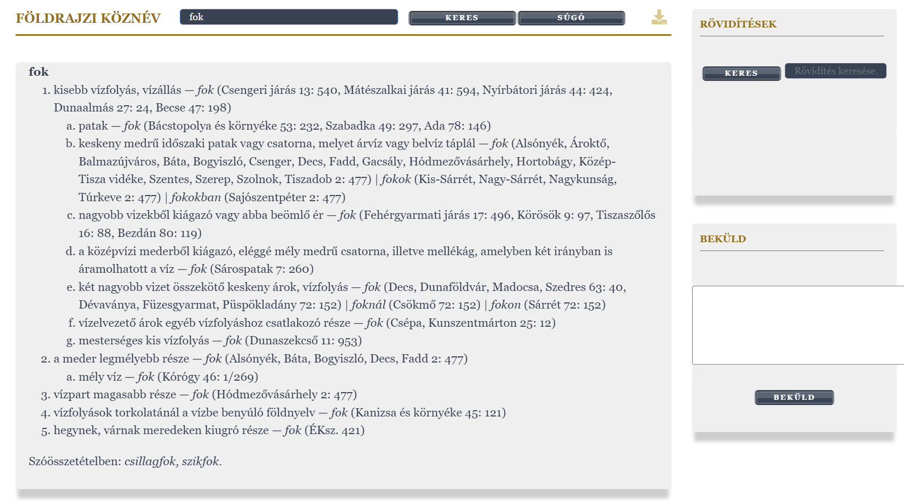
Földrajziköznév-tár
  Földrajzi köznevek értelmezése
folyamatosan bővül
Notes:
a) Földrajziköznév-tár
-- szerepe, működése: a nevekben található földrajzi köznevek értelmezését adja meg, és
-- a munka során folyamatosan bővül.
A „Rövidítések” a FKnT. forrásait tartalmazza.
A „Beküld”: ha a munkatársak a FKnT.-ban nem szereplő fr.-i kn.-et találnak, beküldhetik, mi beemelhetjük azt.

Slide 30
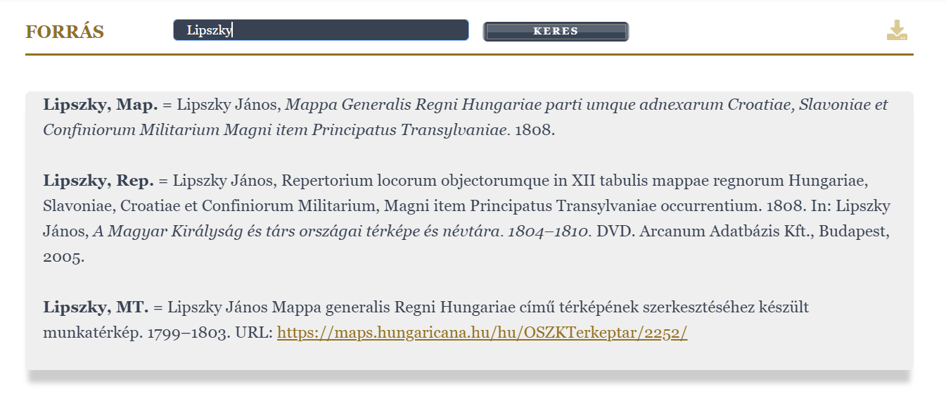
2. Források jegyzéke
Szakirodalmi forrásrövidítések feloldása
visszakereshetőség biztosítása
folyamatosan bővül
Notes:
b) Források jegyzéke
-- a szótárban az adatokhoz kapcsolódó (azokat tartalmazó) források rövidítve szerepelnek
-- ezeknek a szakirodalmi rövidítéseknek a feloldását találja meg itt a felhasználó,
-- ezáltal visszakereshetővé téve azokat
A forrásjegyzék a munka során – a földrajziköznév-tárhoz hasonlóan – ugyancsak folyamatosan bővül.

Slide 31
3. Településtörténet
Enciklopédikus jellegű leírás
Notes:
2.) A JOBB OLDALi menüsor szélesebb összefüggésbe helyezi a neveket:
a) Településtörténeti háttér
Erről korábban beszéltem, de erről a modulról közvetlenül is elérhető.

Slide 32
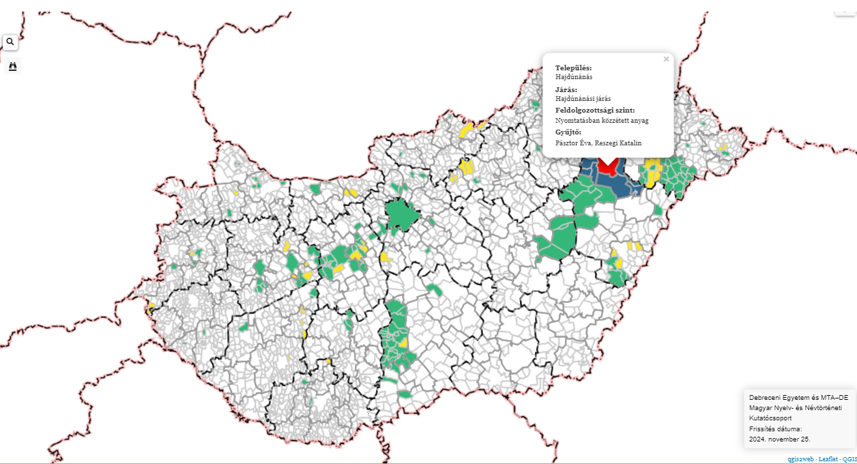
4. Feldolgozottság
Gyűjtési helyzetkép
Térképészeti problémák miatt egyelőre országonként áttekinthető.
Notes:
b) Feldolgozottság
tájékoztat az aktuális gyűjtési lehetőségekről
mit lehet keresni
mi szabad és hol lehet dolgozni, gyűjteni
Térképészeti problémák miatt egyelőre országonként áttekinthető.

Slide 33
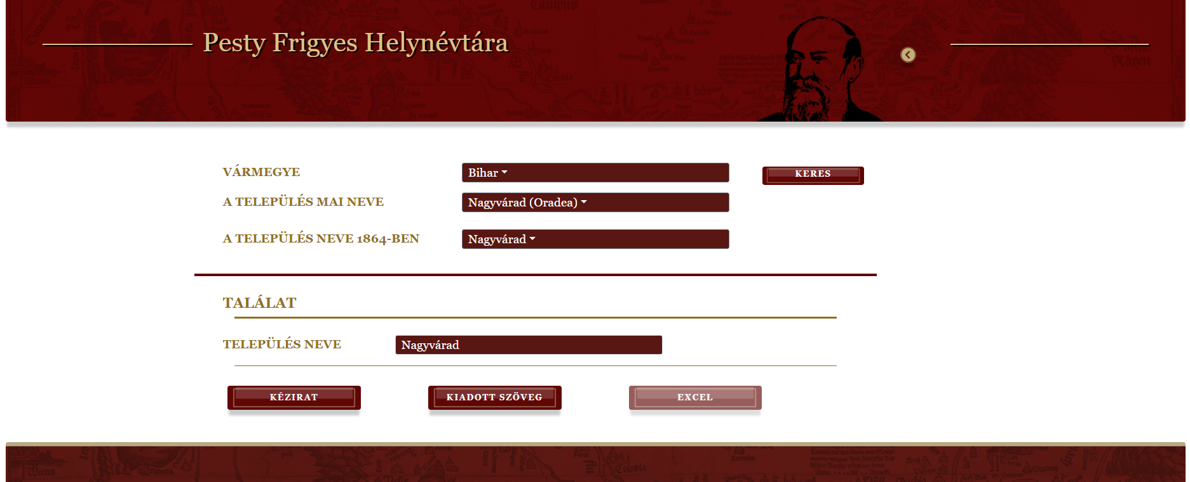
5. Pesty 1864
- tudománytörténeti előzmény
- történeti forrásminimum
Notes:
c) Pesty 1864
-- Pesty Frigyes helynévgyűjteménye érhető el
-- mint legfontosabb tudománytörténeti előzmény
-- anyaga természetesen bekerül a MNH-ba is, mivel minden településen a történeti forrásminimumnak része ez az állomány

Slide 34
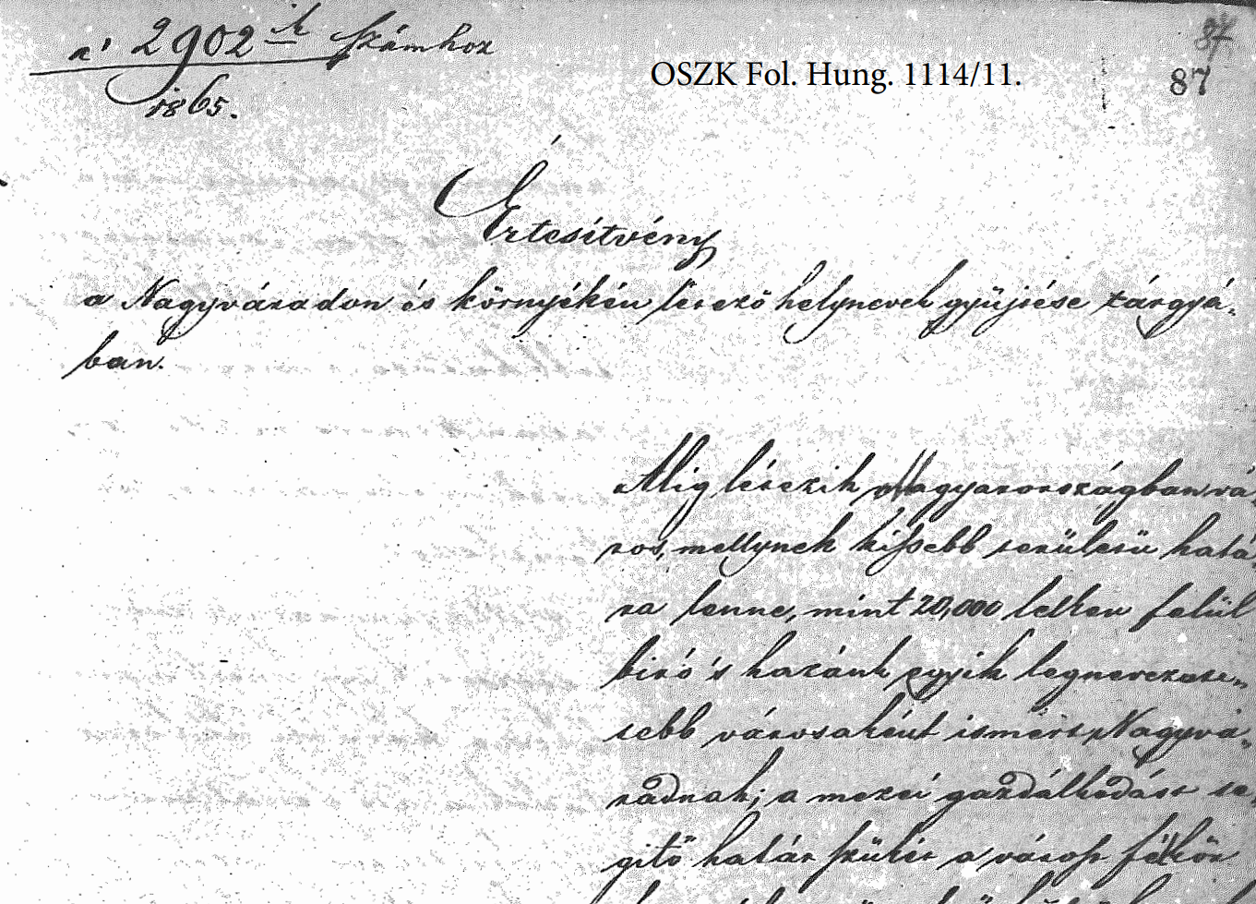
5. Pesty 1864
a település kézirata
Notes:
c) Pesty 1864
-- Pesty Frigyes helynévgyűjteménye érhető el
-- mint legfontosabb tudománytörténeti előzmény
-- anyaga természetesen bekerül a MNH-ba is, mivel minden településen a történeti forrásminimumnak része ez az állomány

Slide 35
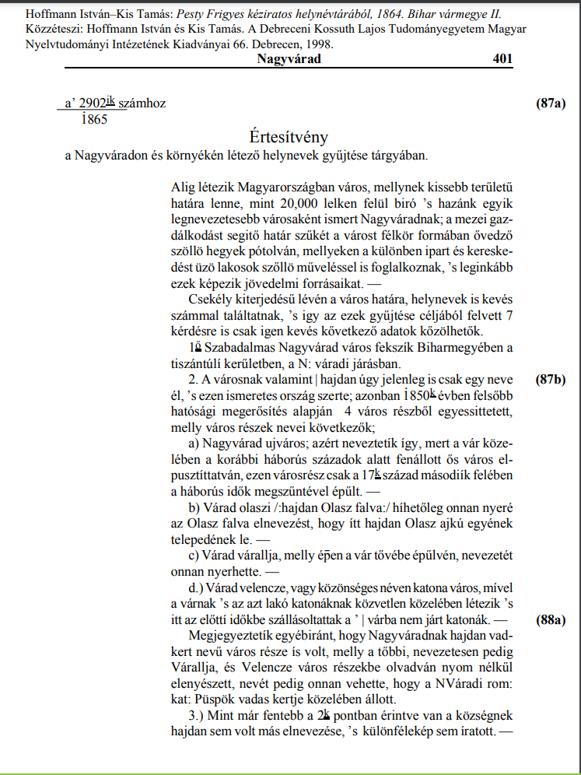
5. Pesty 1864
a település kiadott szövege
Notes:
c) Pesty 1864
-- Pesty Frigyes helynévgyűjteménye érhető el
-- mint legfontosabb tudománytörténeti előzmény
-- anyaga természetesen bekerül a MNH-ba is, mivel minden településen a történeti forrásminimumnak része ez az állomány

Slide 36
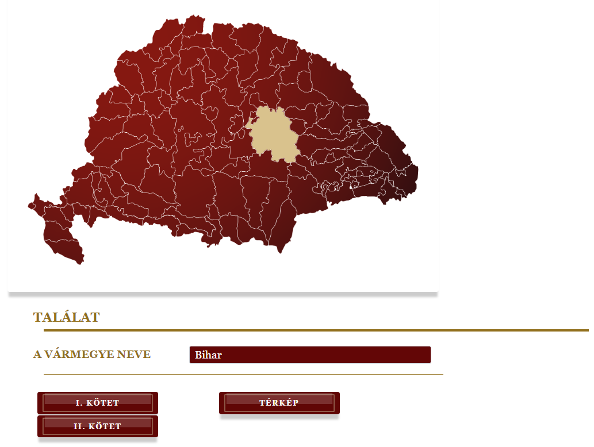
5. Pesty 1864
vármegye kiadott kötete
Notes:
c) Pesty 1864
-- Pesty Frigyes helynévgyűjteménye érhető el
-- mint legfontosabb tudománytörténeti előzmény
-- anyaga természetesen bekerül a MNH-ba is, mivel minden településen a történeti forrásminimumnak része ez az állomány

Slide 37
A Magyar Nemzeti Helynévtár jelentősége
A MNH online változata egyfelől tudományos forrásként szolgál elsősorban történeti irányú kutatások számára.
Másfelől a mindennapi használatot is szolgálja, a helynevek fennmaradását segíti elő.
Munkánk eredményét igyekszünk népszerűsíteni is, így pl. felajánljuk a települési önkormányzatoknak, hogy településük helynévanyagát a saját honlapjukon is közzétegyék.
Az MNH online adattárát VARGA IMRE informatikus, az MNHP munkatársa fejleszti. A térképezési feladatokat TÚRI ZOLTÁN, a DE Földtudományi Intézetének adjunktusa végzi. A honlap arculattervét GACSÁLYI GÁBOR készítette.

Slide 38

Köszönöm
a figyelmet!

Slide 39


